Slide 1
2022 SW 전시회
20196622 안선영
Github : https://github.com/sunyeongan

Slide 2
위치기반 ToDoList App
주제
- 특정 장소에서 내가 할 일을 적고 , 그 장소 주변에 내가 있다면 그 할 일을 푸시 알람 해주는 앱
개발환경
kotiln, Flutter, Google Map API, firebase
필요한 기능
로그인
지도 api 를 이용해 현재 위치 추적 후 todo가 있는 장소와 가깝다면 푸시알람
등등…

Slide 3
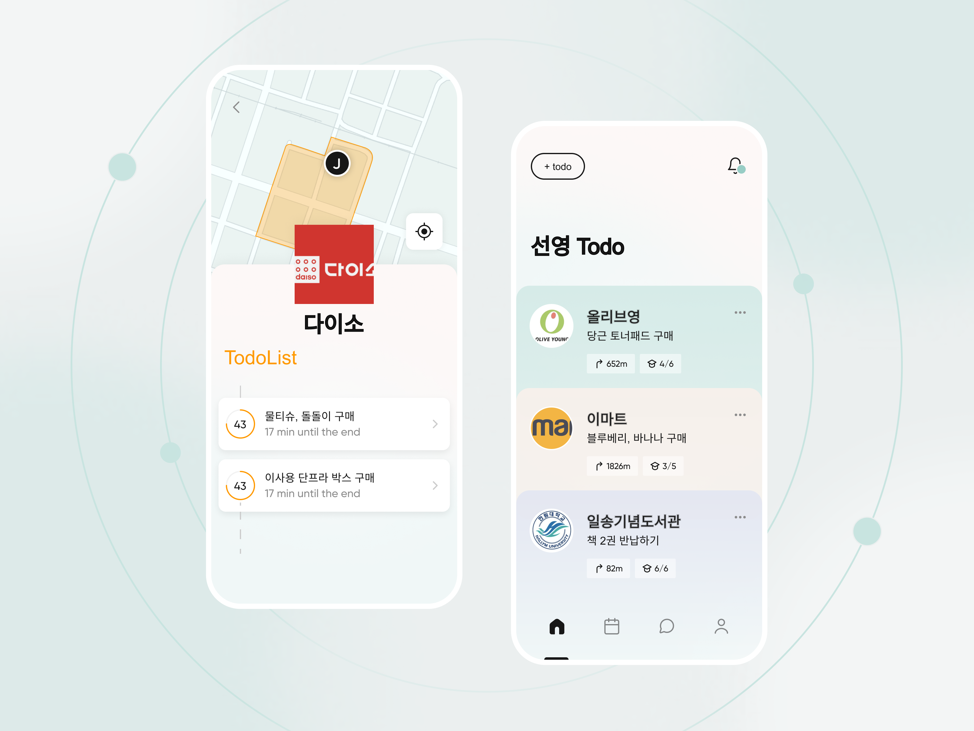
디자인

